Slide 1
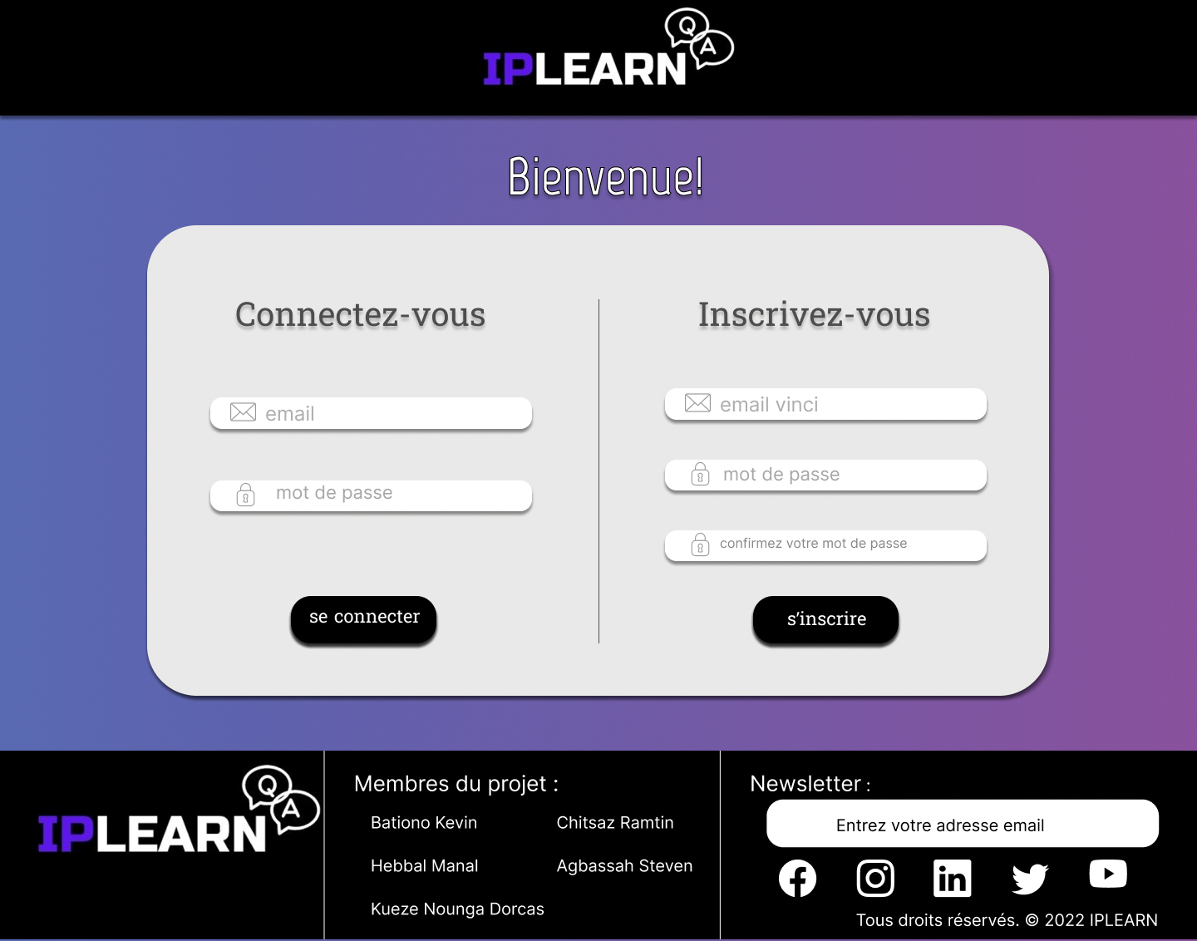
Page de connexion/ inscription:

Slide 2

Page d’accueil:
Suite visible sur figma

Slide 3

Page du cours:

Slide 4
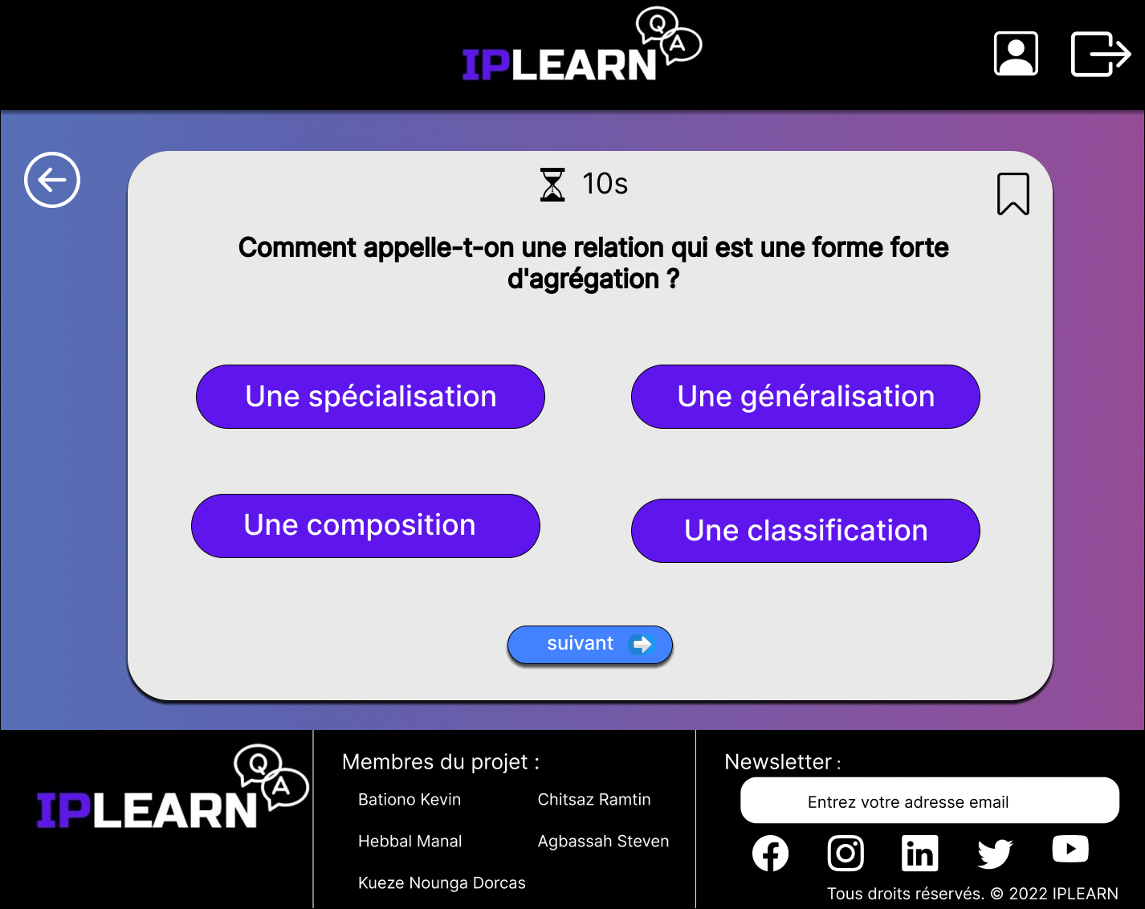
Page question:

Slide 5
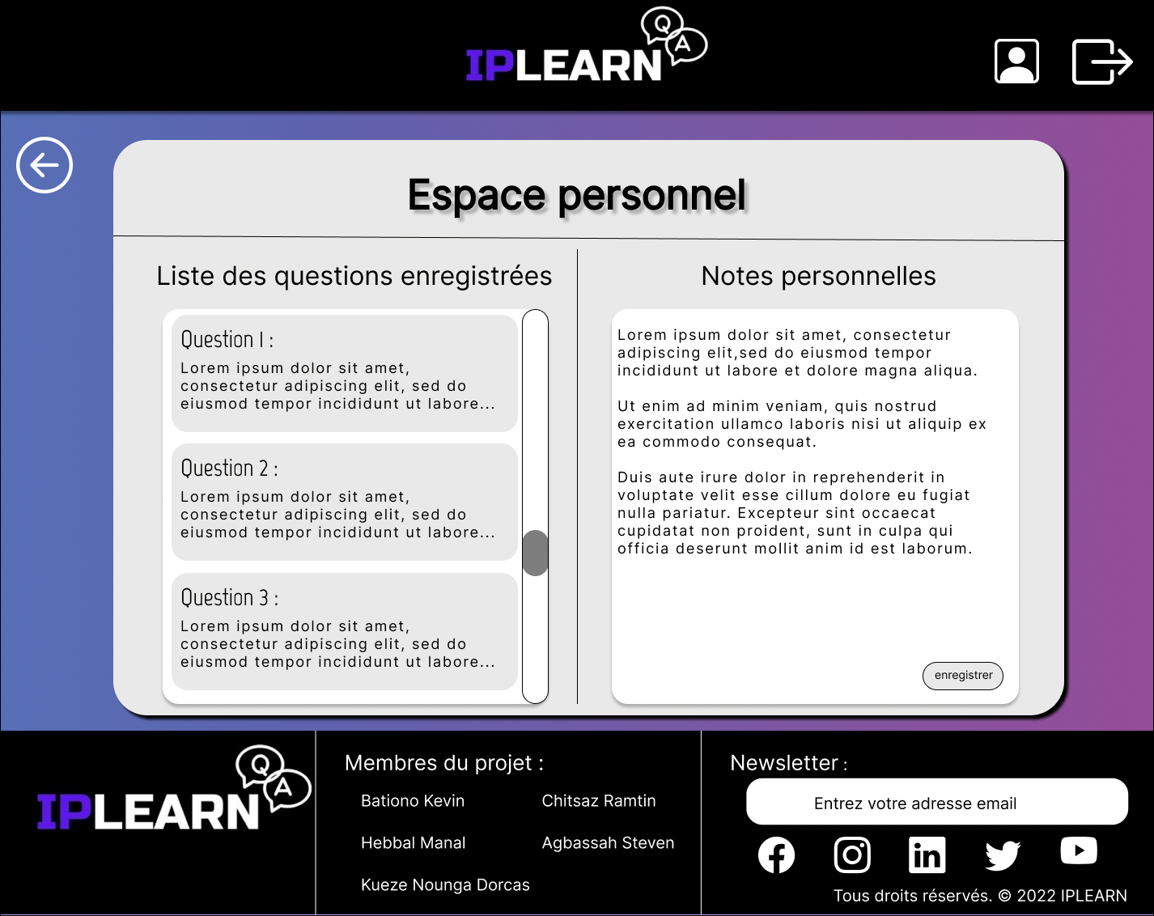
Page espace personnel:

